Slide 1
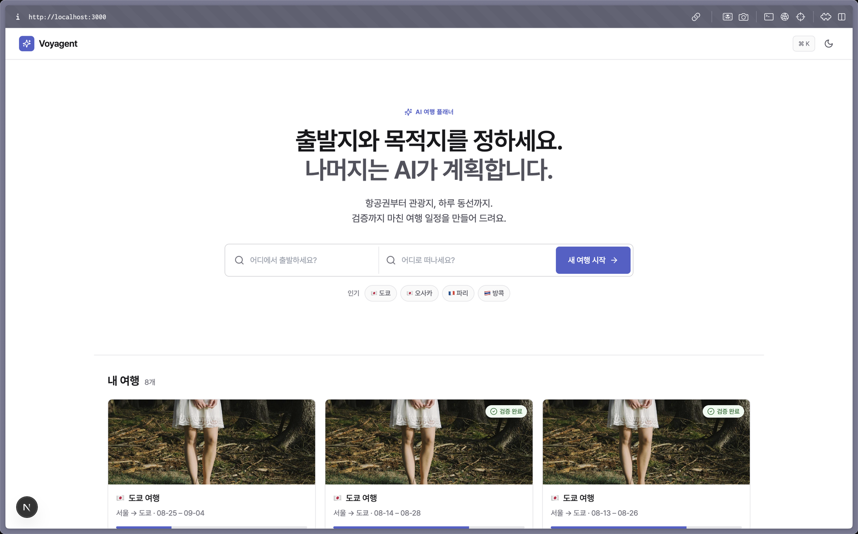
J
JustGO
AI TRAVEL PLANNER
무엇을 원하는지
모르는 채로
시작해도 됩니다
취향을 함께 찾아가고 완성된 일정을 검증까지 하는 AI 여행 플래너
강원대 × 고려대 Summer Agentic AI 심화 몰입 캠프 · 1팀
Notes:
JustGO는 '도시와 날짜만 정하면 나머지는 AI가 계획하는' 여행 플래너입니다. 오늘 발표는 무엇을 만들었는지보다 왜 이걸 만들어야 했는지에서 시작하겠습니다.

Slide 2
WHY WE BUILT IT
이미 AI가 여행 계획을
짜주는 시대인데,
왜 아무도 그걸 쓰지 않을까
01
사용자는 자기가 뭘 원하는지 모른다
그래서 프롬프트를 쓸 수 없고 AI는 평균적인 답만 낸다
02
나온 답을 믿을 수가 없다
우리가 먼저 찾은 건 기능이 아니라 세 가지 결핍이었습니다.
휴관일·이동시간·예약을 확인해줄 사람이 아무도 없다
03
결과물이 대화창에 갇혀 있다
고쳐 쓰기도, 꺼내 쓰기도 어렵다
Notes:
ChatGPT나 Claude에게 '도쿄 3박 4일 짜줘'라고 하면 답은 나옵니다. 그런데 실제로 그 답을 들고 실제로 여행을 가는 사람은 거의 없죠. 이유를 세 가지로 정리했습니다.

Slide 3
WHY 01 · 빈 프롬프트 문제
좋은 답을 받으려면 좋은 질문을 해야 한다
그런데 여행에서 그 질문을 만들 수 있는 사람은 거의 없습니다. 원하는 걸 아는 사람만 AI를 쓸 수 있다면 그건 도구가 아닙니다.
사용자가 실제로 쓰는 말
좋은 답이 나오려면 필요한 말
“도쿄 3박 4일 일정 짜줘”
“부모님과 셋이, 오래 걷기 어려우셔서 하루 3곳 이하로, 계단 많은 곳은 빼고, 조용한 식당 위주로, 1인 120만원 안에서, 신주쿠 숙소 기준 이동 30분 이내, 월요일 휴관 피해서…”
돌아오는 답
누구에게나 똑같은 관광지 목록. 내 페이스, 동행, 예산, 이동 제약이 하나도 반영되지 않은 '평균값' 일정.
문제
이걸 처음부터 적어낼 수 있는 사용자는 거의 없습니다. 대부분은 물어봐야 비로소 “아, 그건 중요해요”를 떠올립니다.
우리의 선택 사용자를 '프롬프트 잘 쓰는 사람'으로 훈련시키지 않는다. 대신 물어봐서 채운다.
Notes:
핵심은 '사용자가 자기 취향을 언어화하지 못한다'는 점입니다. 왼쪽이 현실, 오른쪽이 좋은 답을 얻기 위해 필요한 입력입니다. 이 격차를 사용자에게 떠넘기는 대신 우리가 질문으로 메우기로 했습니다.

Slide 4
WHY 02 · 신뢰할 수 없는 결과물
그럴듯한 답, 확인할 수 없는 답
여행 계획의 오류는 화면에서 안 드러납니다. 현지에서, 그 날, 닫힌 문 앞에서 드러납니다.
휴관일
이동 시간
!
월요일 휴관인 박물관을 월요일 오전에 배치한다
!
직선거리로 25분이라 답한다. 환승 포함 실제 70분
항공 연결
체크인 시각
!
11:20 도착 비행기인데 첫 일정을 13:00에 넣는다
!
15시 체크인 숙소에 14시 도착하는 동선을 짠다
예산
사전 예약
!
항공·숙소·입장료·식비를 합산해보지 않는다
!
날짜 지정 예약이 필수인 곳을 그냥 집어넣는다
관찰 이런 오류는 모델이 더 똑똑해져도 사라지지 않습니다. 확인하는 절차가 없기 때문입니다.
Notes:
저희가 기존 AI 서비스로 실제 여행 계획을 짜보면서 반복적으로 관찰한 실패 유형 6가지입니다. 공통점은 '모델의 지식 부족'이 아니라 '대조 절차의 부재'라는 점입니다. 이 관찰이 검증 에이전트를 만든 직접적인 이유입니다.

Slide 5
WHY 03 · 꺼낼 수 없는 결과물
결과물이 대화창에 갇혀 있다
여행 계획은 한 번 생성하고 끝나는 글이 아니라 출발 전까지 계속 고쳐 쓰는 문서입니다.
1
수정
2
내보내기
3
공유
“3일차 오후를 바꿔줘”
저장할 형식이 없다
보낼 방법이 스크린샷
전체가 다시 생성된다. 어디가 왜 바뀌었는지 알 수 없고 마음에 들었던 부분까지 사라진다.
일정표로 뽑을 수 없어 결국 사람이 복사해서 메모 앱으로 옮겨 적는다.
동행에게 전달할 수단이 없다. 지도도 이동 시간도 같이 보낼 수 없다.
여행 계획은 '한 번 생성되는 답변'이 아니라 '계속 고쳐 쓰고, 들고 나가고, 같이 보는 문서'다.
그렇다면 결과물은 고쳐 쓰고 꺼내 쓸 수 있는 형태여야 합니다.
Notes:
세 번째 결핍은 결과물의 형태입니다. 채팅 답변은 읽을 수는 있지만 쓸 수는 없습니다. 수정·내보내기·공유가 안 되면 아무리 좋은 일정이어도 실제 여행에 쓰이지 않습니다.

Slide 6
OUR ANSWER
그래서 네 가지를 다르게 만들었습니다
문제
기존 AI 서비스
JustGO
원하는 걸 모른다
프롬프트로 전부 설명해야 한다
7단계 질문·선택 여정으로 취향을 함께 발굴
1
결과를 믿을 수 없다
검증도, 근거도 없다
10개 규칙으로 점검하고 근거까지 제시
2
고치기 어렵다
자연어로 재요청 → 전체 재생성
드래그&드롭 편집 + 지도 실시간 동기화
3
꺼낼 수 없다
대화창 안에 머문다
공유 링크 · 인쇄/PDF · 여정 시뮬레이션
4
Notes:
앞의 세 결핍에 '고치기 어렵다'와 '꺼낼 수 없다'를 나눠 총 네 가지 축으로 정리했습니다. 오른쪽 열이 오늘 보여드릴 네 가지 차별점이고 이후 슬라이드가 순서대로 각 항목에 대응합니다.

Slide 7
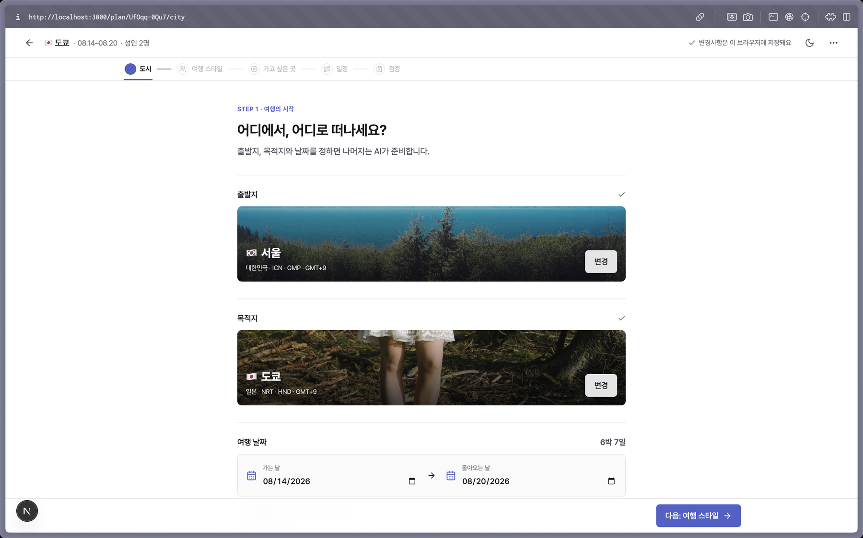
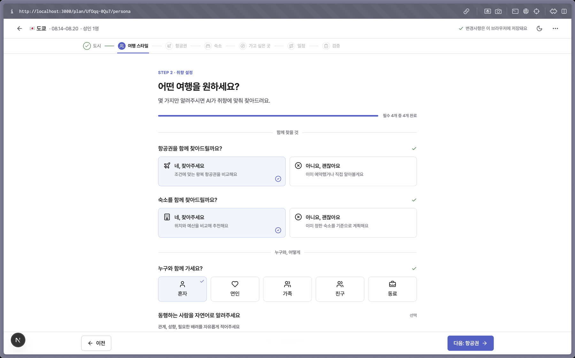
HOW IT WORKS
사용자가 확정하는 입력은 둘, 도시와 날짜입니다
나머지는 7단계 여정에서 선택형 질문으로 흘려보냅니다. 대부분의 문항은 건너뛸 수 있고 언제 새로고침해도 진행 상태가 복원됩니다.
1
2
3
4
5
6
7
도시 · 날짜
여행 스타일
항공권
숙소
가고 싶은 곳
일정
검증
STEP 1 도시와 날짜만 정하면 시작됩니다
STEP 2 취향은 선택형 질문으로 채웁니다
Notes:
전체 흐름입니다. 7단계지만 사용자가 반드시 확정해야 하는 건 도시와 날짜 두 개뿐입니다. 항공권과 숙소 단계는 '함께 찾아드릴까요?'에 아니오를 선택하면 건너뜁니다. 마지막 검증 단계가 이 제품의 핵심입니다.

Slide 8
차별점 01 · 원하는 걸 찾아가는 여정
묻지 않으면 모릅니다. 그래서 묻습니다
1
빈 입력창이 아니라 선택형 질문
필수 4문항이면 다음 단계로 넘어갑니다. 상단에 남은 문항 수를 보여주고 나머지는 언제든 나중에 채울 수 있습니다.
2
고르는 순간 취향이 정의된다
동행, 인원, 페이스(여유롭게 · 적당히 · 빽빽하게), 관심사 10종을 카드로 고릅니다. 사용자는 '무엇을 원하는지'를 쓰는 대신 알아봅니다.
3
말로 하고 싶은 건 말로
“부모님과 함께 가요, 오래 걷기 어려워하시고 조용한 식당을 좋아하세요.” 자유 메모는 일정 생성에 그대로 반영됩니다.
취향을 미리 아는 사용자만 쓸 수 있는 도구가 아니라,
쓰는 동안 취향이 정해지는 도구를 만들었습니다.
Notes:
첫 번째 차별점입니다. 자유 프롬프트를 요구하지 않고 선택형 문항으로 취향을 발굴합니다. 필수는 4문항이며 자유 서술을 원하는 사용자를 위한 메모 칸도 남겨뒀습니다.

Slide 9
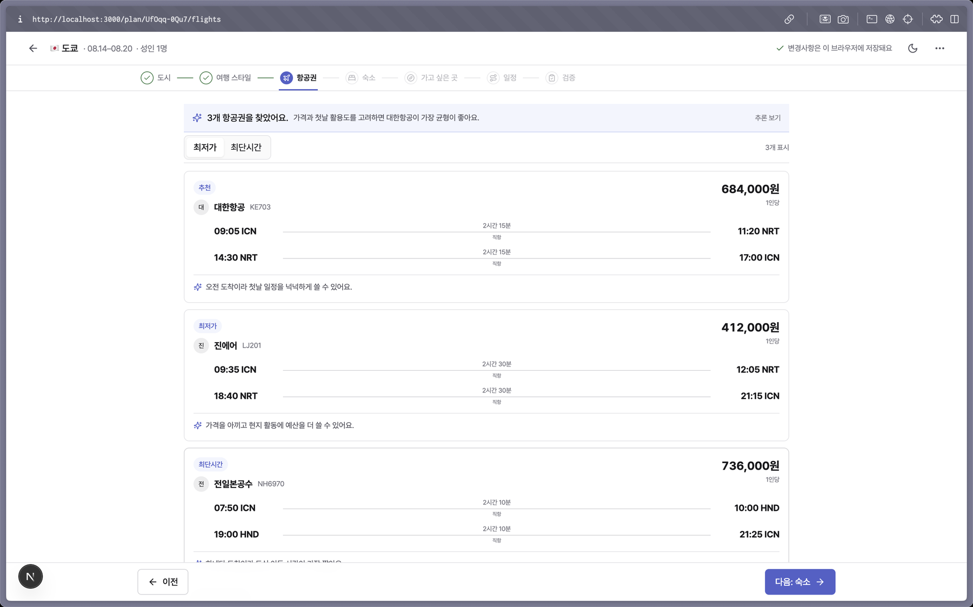
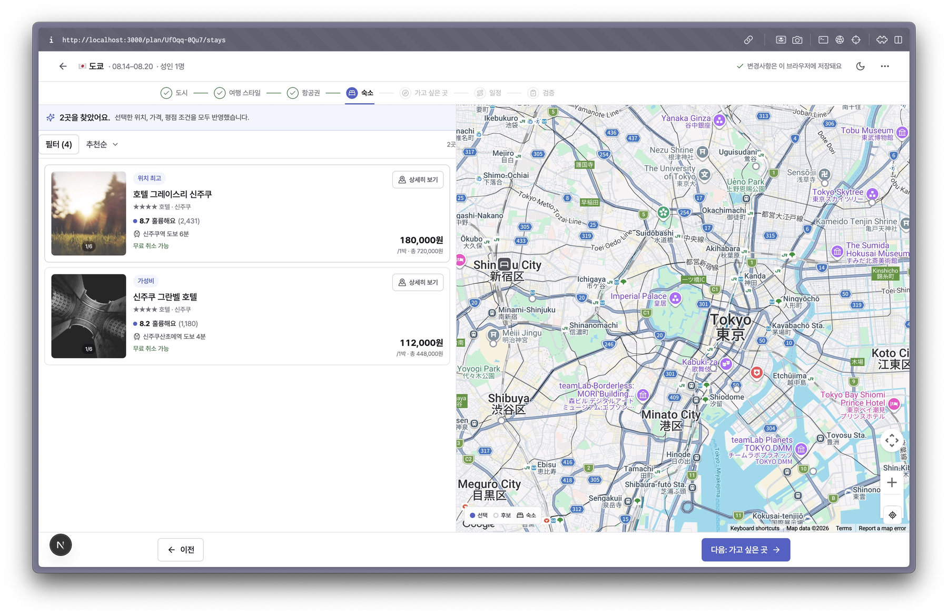
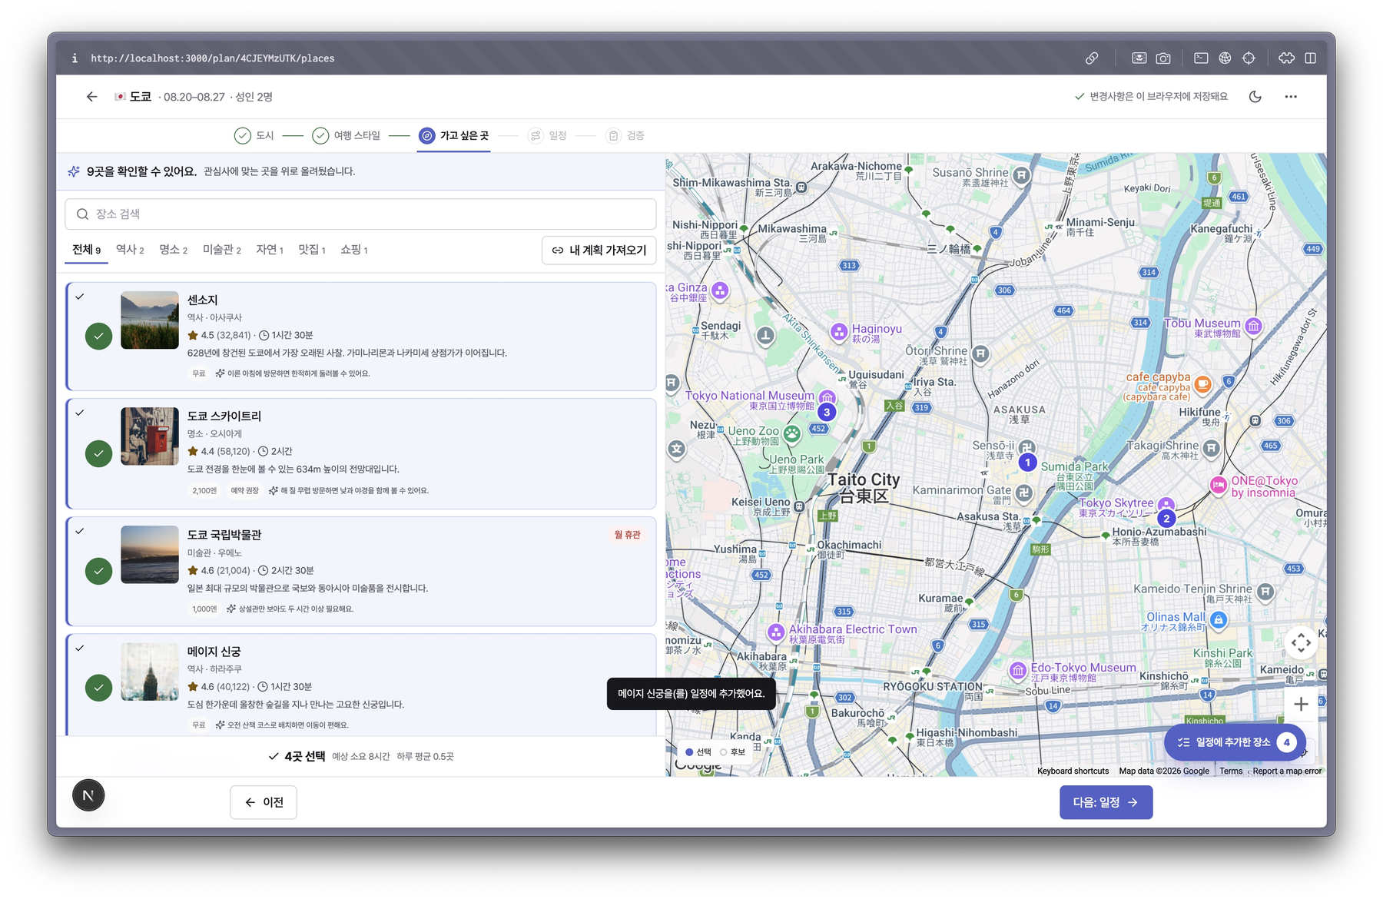
차별점 01 · 원하는 걸 찾아가는 여정
AI가 후보를 내고 사용자는 고르기만 합니다
'전부 알아서 해주기'와 '전부 직접 하기' 사이. 매 단계에서 선택지는 좁혀지고 고를 때마다 취향은 더 선명해집니다.
1
항공권
2
숙소
3
가고 싶은 곳
최저가 · 최단시간 축으로 3개만 제시하고 추천 이유를 한 줄로 붙입니다. “오전 도착이라 첫날 일정을 넉넉하게 쓸 수 있어요.”
위치 · 가격 · 평점을 페르소나에 맞춰 반영합니다. 지도에서 역까지 도보 몇 분인지 바로 보여줍니다.
관심사 기반으로 큐레이션한 목록에서 체크만 합니다. 이미 정한 곳은 구글 지도 URL로 직접 추가할 수 있습니다.
공통 패턴 후보는 3개 내외로 좁혀 제시한다. 너무 많으면 고를 수 없고 하나만 주면 신뢰할 수 없다.
Notes:
항공권, 숙소, 관광지 세 단계입니다. 공통 패턴은 'AI가 후보를 좁혀 제시하고 사용자는 고른다'입니다. 선택지가 너무 많으면 고를 수 없고 하나만 주면 신뢰할 수 없기 때문에 3개 내외로 제시합니다.

Slide 10
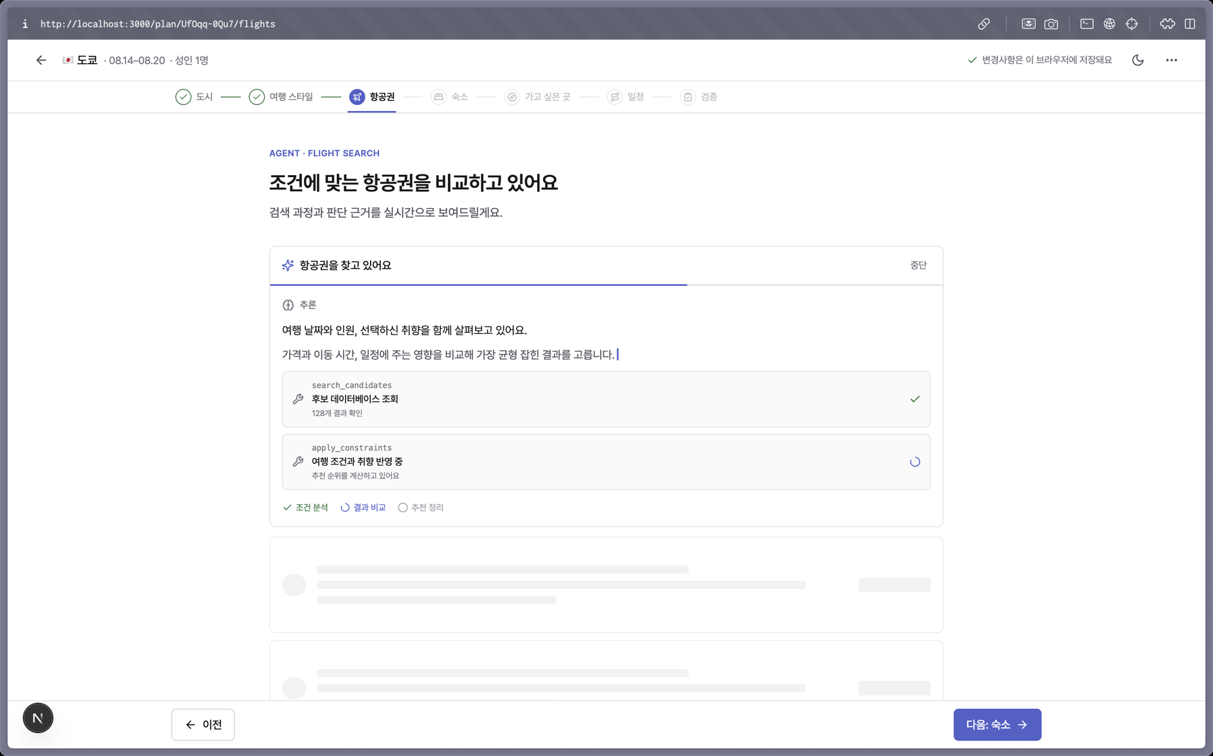
차별점 01 · 원하는 걸 찾아가는 여정
기다리는 시간을 신뢰가 쌓이는 시간으로
1
추론 과정을 문장으로
“가격과 이동 시간, 일정에 주는 영향을 비교해 가장 균형 잡힌 결과를 고릅니다.” 스피너 대신 지금 무엇을 하는지 보여줍니다.
2
도구 호출을 카드로
search_candidates · 후보 데이터베이스 조회 · 128개 결과 확인. 어떤 근거로 좁혔는지 사용자가 눈으로 따라갑니다.
3
결과의 모양을 미리
스켈레톤으로 곧 나올 결과의 구조를 예고하고 언제든 중단할 수 있습니다.
스피너를 보면 “멈췄나?” 싶고,
문장을 읽으면 “이해했구나” 싶습니다.
Notes:
검색과 생성, 검증 모든 단계에서 에이전트의 추론을 실시간으로 노출합니다. AI의 작업을 숨기지 않는다는 원칙이고 이게 뒤에 나올 검증 결과를 사용자가 받아들이는 토대가 됩니다.

Slide 11
차별점 02 · 검증 에이전트
AI가 반복적으로 틀리는 지점을
규칙으로 고정했습니다
“더 좋은 모델”을 기다리는 대신 앞에서 정리한 실패 유형을 10개 규칙으로 정의하고 일정마다 검사합니다.
충돌
주의
정상 / 건너뜀
실행이 물리적으로 불가능하다
가능하지만 경험이 나빠진다
문제 없음, 또는 판정할 데이터가 없다
월요일 휴관 장소 방문 · 이동 시간이 음수
하루 일정 과다 · 예산 초과 · 도보 4km
예산 미입력 → “입력하지 않아 건너뛰었어요”
판정 원칙 애매하면 '주의'로 내린다. '충돌'을 남발하면 사용자가 검증 자체를 신뢰하지 않기 때문이다.
Notes:
두 번째 차별점이자 이 제품의 핵심입니다. Why 02에서 본 실패 유형을 규칙으로 고정했습니다. 심각도는 세 단계이고 데이터가 없으면 '건너뛰었다'고 정직하게 말합니다. 애매한 건 주의로 내린다는 원칙이 신뢰 유지에 중요했습니다.

Slide 12
차별점 02 · 검증 에이전트
10개 규칙마다 근거와 자동 수정이 따라옵니다
V1
영업시간 · 휴관일
V6
예산
요일별 영업시간과 방문 시각을 대조
항공 · 숙소 · 입장료 · 식사 · 교통 합산
V2
이동 시간 실현성
V7
접근성
체류 + 이동 대비 다음 일정까지의 여유
휠체어 · 유아차 · 계단 · 하루 도보 거리
V3
항공 도착 · 출발 여유
V8
관심사 반영
입국 60분 · 체크인 120분 · 공항 이동 반영
고른 관심사가 골고루 들어갔는지, 편중 여부
V4
숙소 체크인 · 체크아웃
V9
사전 예약 필요
체크인 전 도착, 체크아웃 후 짐 보관
예약 필수 장소를 준비물 탭으로 자동 등록
V5
하루 일정량
V10
시즌 · 날씨
선택한 페이스 대비 과다 · 부족
우기 · 혹서 · 현지 공휴일 → 실내 대안 제안
근거
자동 수정
재검증
무엇을 무엇과 대조했는지 문장으로 남긴다
규칙별로 일정을 어떻게 바꿀지 제안한다
수정 후 영향받는 규칙만 다시 실행한다
Notes:
10개 규칙 전문입니다. V1부터 V5까지는 실행 가능성, V6부터 V10까지는 경험과 정보성 이슈입니다. 규칙은 서로 독립적이라 병렬 실행이 가능하지만 사용자가 체감하는 중요도 순으로 순차 노출합니다.

Slide 13
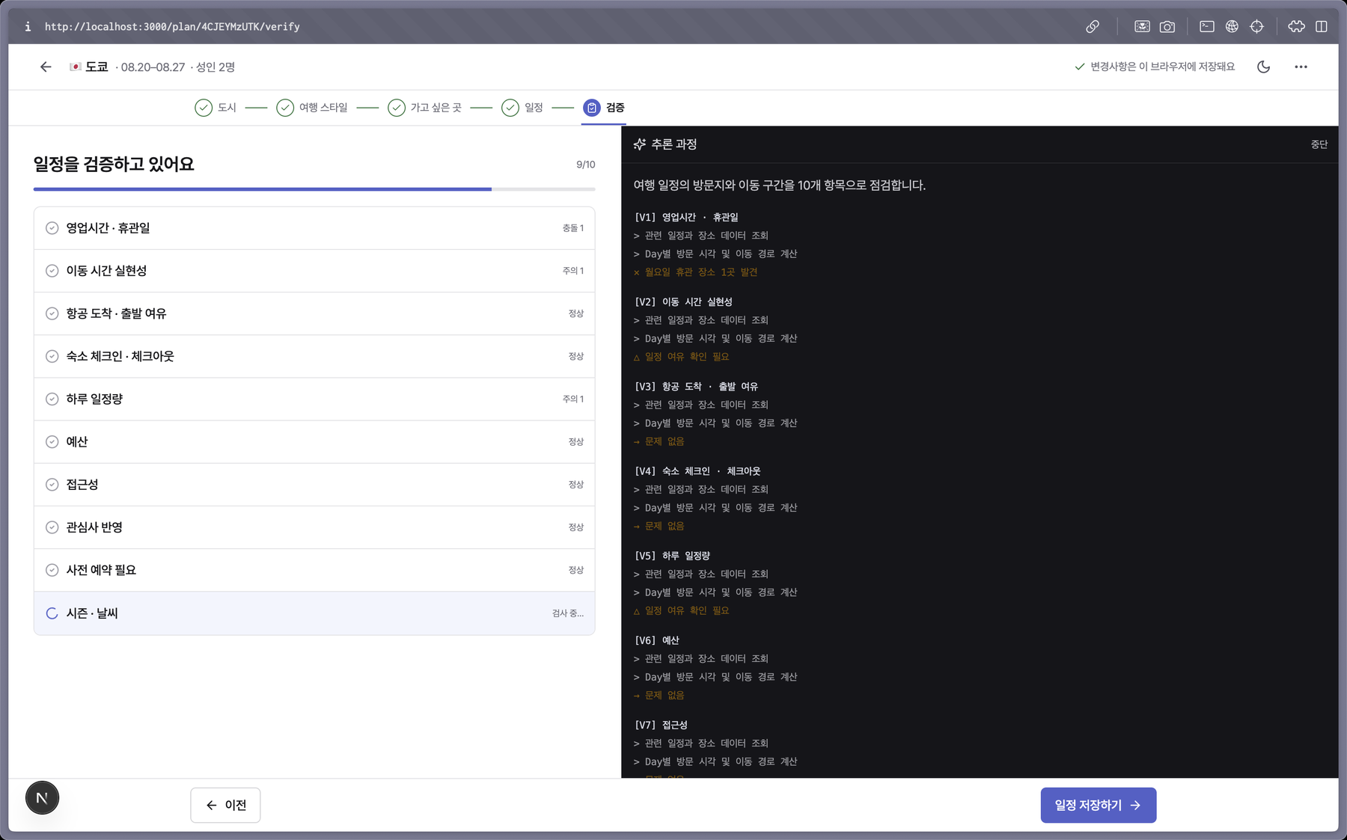
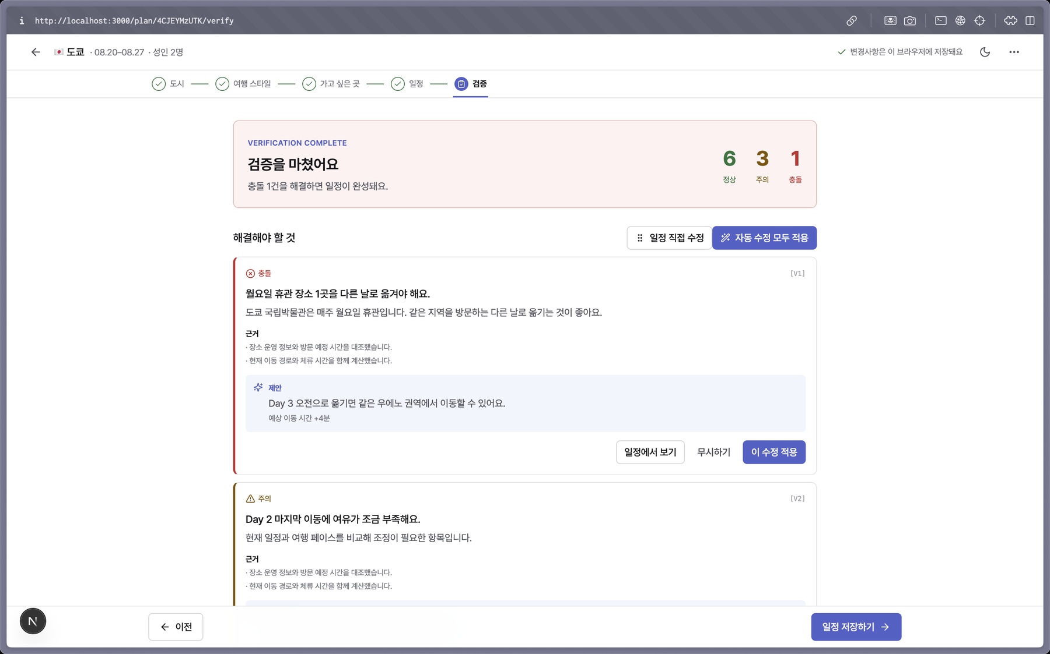
차별점 02 · 검증 에이전트
검사 → 근거 → 자동 수정 → 재검증
검사 중 10개 규칙을 순차 실행하며 추론 과정을 함께 보여줍니다
검사 완료 정상 6 · 주의 3 · 충돌 1. 항목마다 근거와 수정안이 붙습니다
1
근거를 함께
2
수정안을 제시
3
선택은 사용자
“도쿄 국립박물관은 매주 월요일 휴관입니다.” 판정의 이유를 항상 붙인다
“Day 3 오전으로 옮기면 같은 우에노 권역에서 이동할 수 있어요. +4분”
[이 수정 적용] · [자동 수정 모두 적용] · [무시하기] 중에서 고른다
Notes:
실제 검증 화면입니다. 왼쪽은 검사 중 추론 과정, 오른쪽은 결과입니다. 중요한 건 '틀렸다'로 끝내지 않는다는 점입니다. 근거를 제시하고 구체적인 수정안까지 만든 뒤, 적용 여부는 사용자가 결정합니다. 적용하면 영향받는 규칙만 다시 검사합니다.

Slide 14
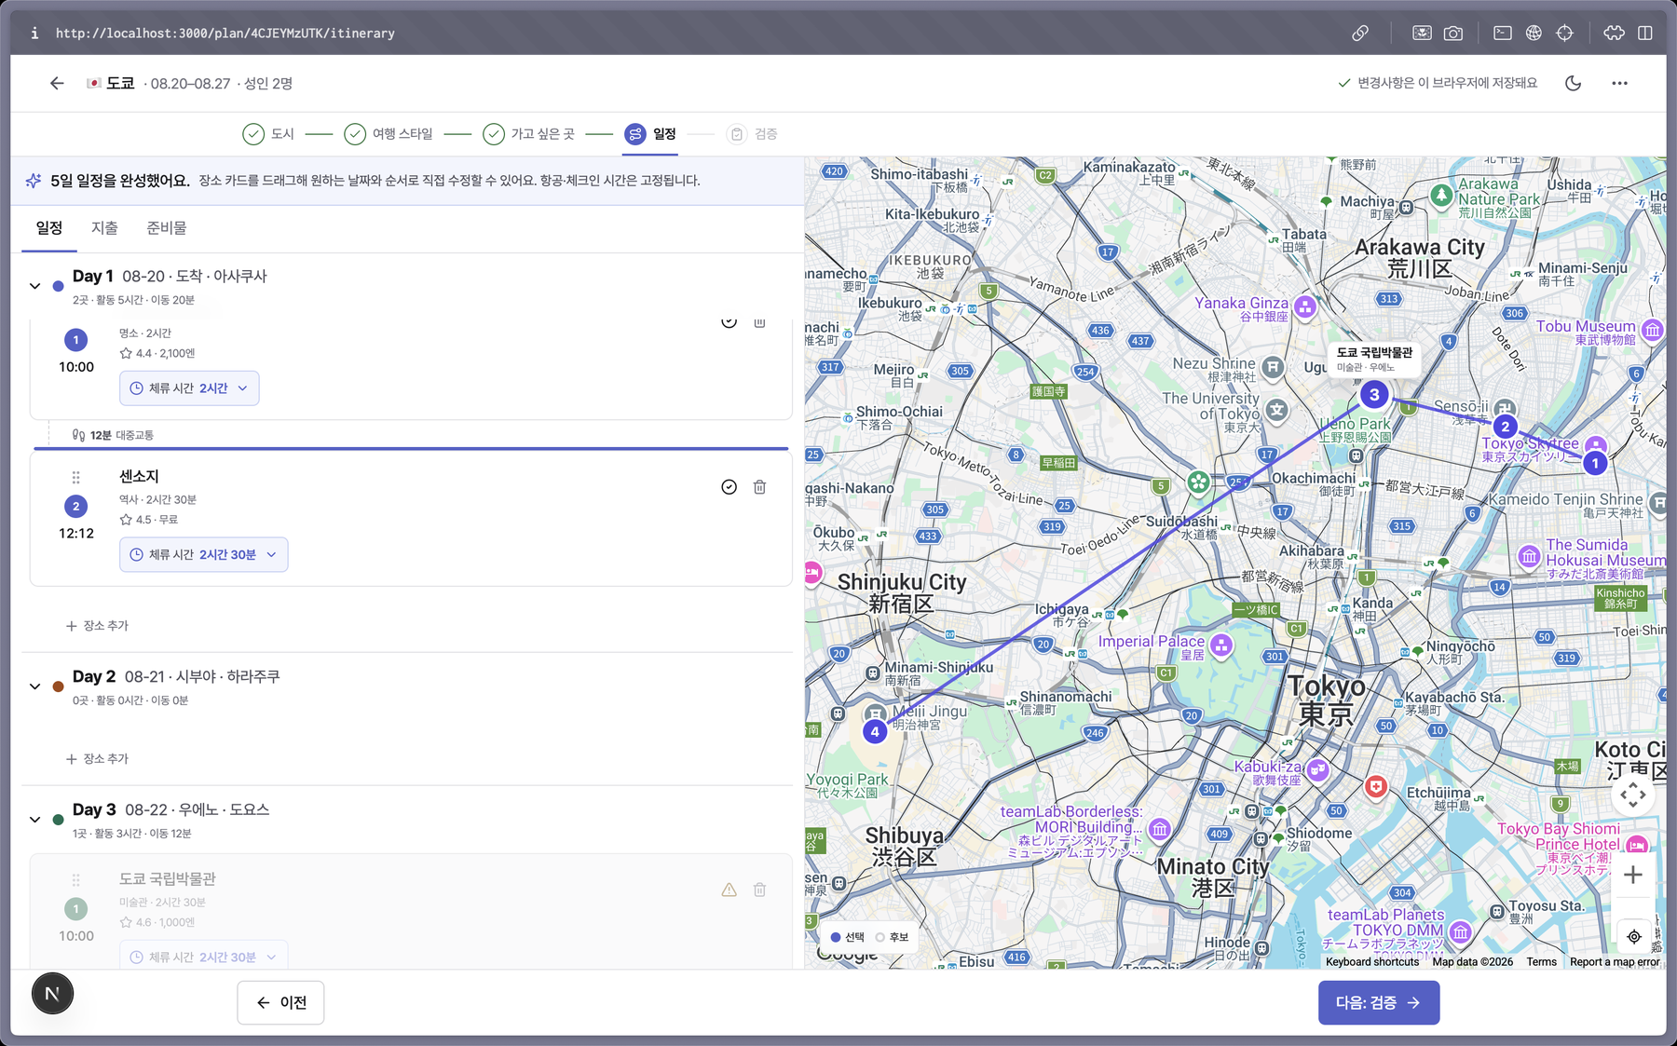
차별점 03 · 자연어 대신 직접 편집
고치고 싶은 곳을 그 자리에서 고칩니다
1
일정과 지도를 한 화면에
왼쪽 타임라인의 항목에 마우스를 올리면 오른쪽 지도의 마커가 함께 반응합니다. 동선이 자연스러운지 눈으로 바로 확인합니다.
2
드래그&드롭으로 재배치
날짜와 순서를 끌어서 바꾸면 이동 시간이 자동으로 다시 계산됩니다. 키보드로도 드래그할 수 있습니다.
3
재생성 없는 부분 수정
방문 시각과 체류 시간을 직접 조정합니다. 전체가 다시 만들어지지 않고 건드린 블록만 바뀝니다.
4
경로 최적화
한 번 누르면 동선을 재정렬하고 무엇이 어떻게 바뀌는지 미리 보여준 뒤 적용합니다.
모든 변경은 자동 저장되고 파괴적인 동작에는 되돌리기가 붙습니다.
Notes:
세 번째 차별점입니다. 채팅에서는 '3일차를 바꿔줘'라고 말해야 하고 전체가 다시 생성됩니다. 여기서는 바꾸고 싶은 카드를 직접 끌어다 놓으면 되고 이동 시간이 즉시 재계산됩니다.

Slide 15
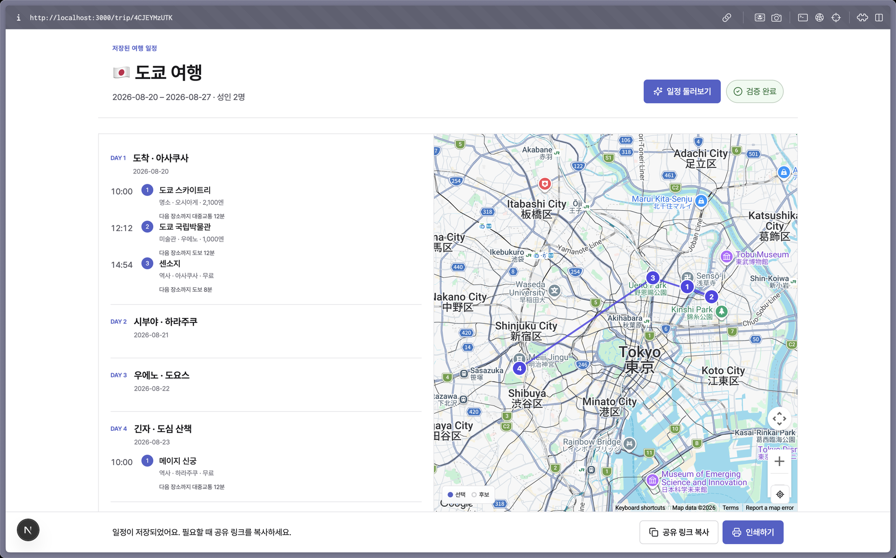
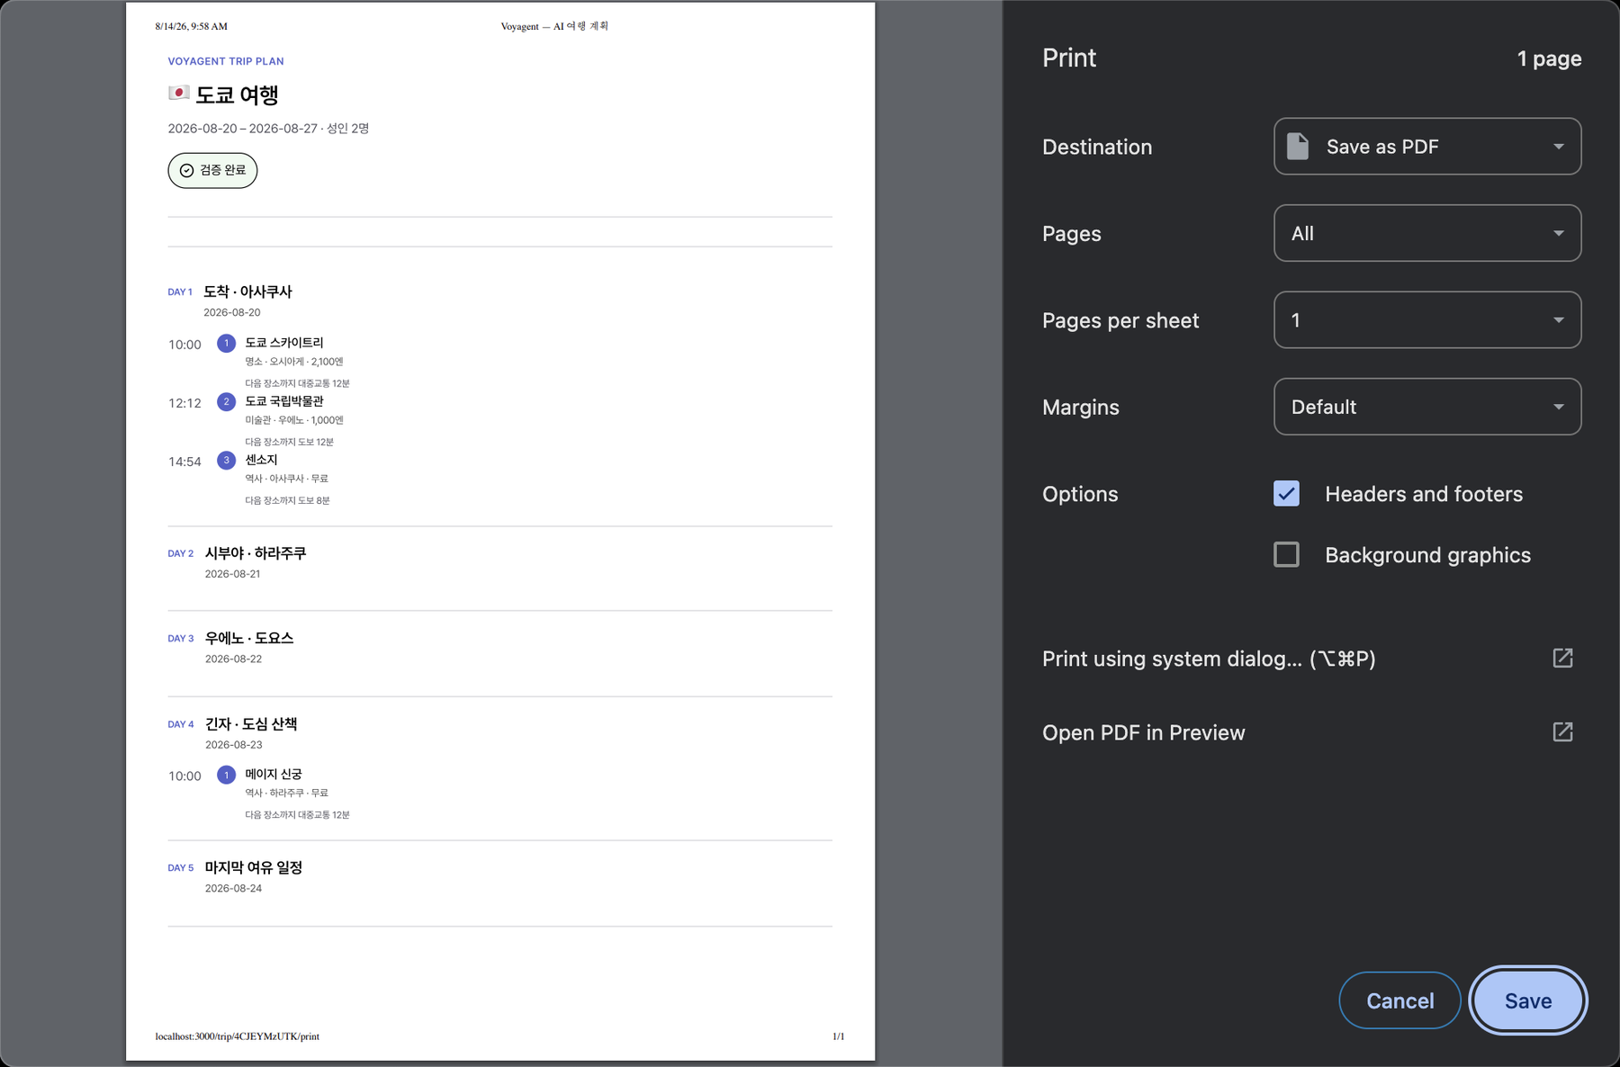
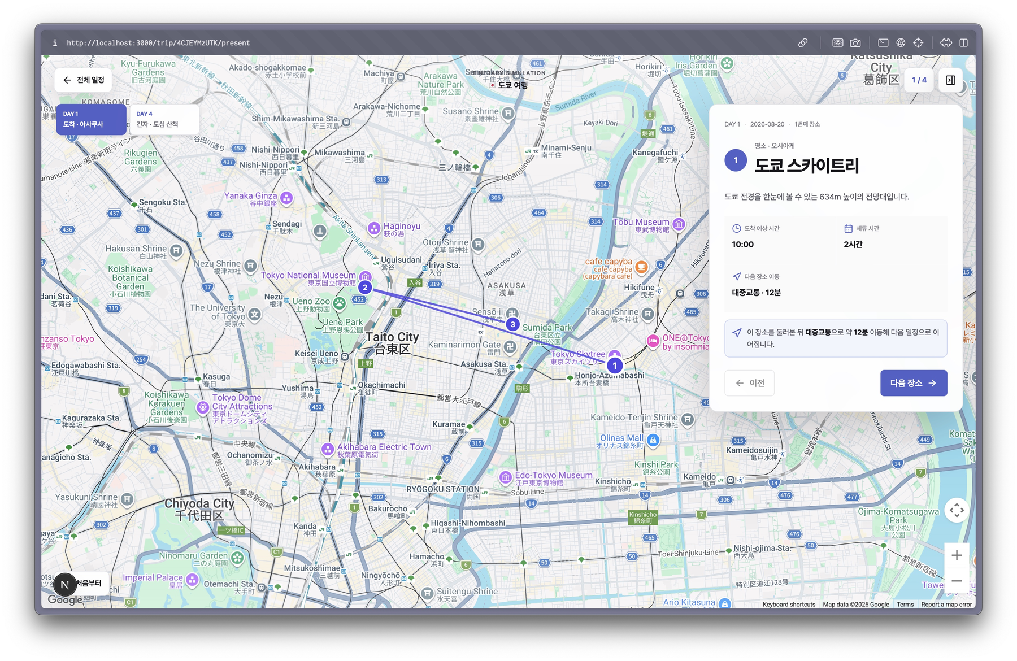
차별점 04 · 꺼낼 수 있는 결과물
완성한 일정을 밖으로 꺼냅니다
검증을 통과한 일정은 대화 기록이 아니라 하나의 문서가 됩니다. 링크로 보내고 종이로 뽑아 현지에서 들고 다닙니다.
1
공유 링크
2
인쇄 · PDF
3
여정 시뮬레이션
읽기 전용 스냅샷 링크를 복사해 동행에게 보냅니다. 일정과 지도, 이동 시간이 함께 전달됩니다.
인쇄 전용 레이아웃으로 PDF 저장까지 지원합니다. 데이터가 안 터지는 곳에서도 쓸 수 있습니다.
장소를 하나씩 넘기며 다음 이동 수단과 소요 시간을 확인합니다. 출발 전 미리 걸어보는 화면입니다.
검증 완료 배지 공유·인쇄 뷰에는 검증을 통과했다는 표시가 함께 나갑니다. 받는 사람도 신뢰할 근거가 생깁니다.
Notes:
네 번째 차별점입니다. 공유는 읽기 전용 스냅샷 링크로, 내보내기는 인쇄 전용 뷰와 PDF로 해결했습니다. 시뮬레이션 화면은 현지에서 실제로 따라갈 수 있도록 장소를 한 장씩 넘기는 형태입니다.

Slide 16
HOW WE BUILT IT
에이전트를 교체할 수 있는 구조로 만들었습니다
UI와 에이전트 사이에 계약을 두어 목 스트리밍과 실제 백엔드를 같은 화면에서 교체할 수 있게 했습니다.
UI 레이어
Next.js App Router · 7단계 라우팅 · 서버 컴포넌트
기술 스택
프레임워크
▾
Next.js 15 · TypeScript · Tailwind · shadcn/ui
상태 레이어
TripDraft 단일 객체 · localStorage 지속화 · 새로고침 복원
상태 · 검증
▾
Zustand · TanStack Query · Zod
에이전트 계약
AgentEvent · AgentTransport 인터페이스
지도 · 인터랙션
▾
MapLibre GL · dnd-kit · Framer Motion
전송 구현체
MockTransport(시나리오 스트리밍)
⇄ SseTransport(실제 백엔드)
품질
Vitest · Playwright · axe-core
▾
검증 엔진
rules.ts의 V1~V10 순수 함수 · 규칙별 단위 테스트
MockTransport → SseTransport 교체만으로
실제 에이전트에 연결됩니다.
Notes:
구조 이야기입니다. UI와 에이전트 사이에 AgentEvent와 AgentTransport라는 계약을 두었습니다. 덕분에 지금은 목 스트리밍으로 전체 흐름을 완주할 수 있고 실제 에이전트가 준비되면 전송 구현체만 갈아끼우면 됩니다. 검증 규칙은 순수 함수라 UI 없이도 테스트됩니다.

Slide 17
WRAP UP
원하는 걸 함께 찾고,
만든 것을 책임집니다
여정
1
선택형 7단계로 취향을 발굴한다. 확정 입력은 도시와 날짜 둘
검증
부족했던 건 지식이 아니라 사용자를 데려가는 여정과
스스로를 검사하는 절차였습니다.
2
10개 규칙 · 근거 제시 · 자동 수정 · 영향 규칙만 재검증
다음 단계
편집
실제 에이전트·항공/숙소 API 연결 (SseTransport 전환)
3
드래그&드롭과 지도 동기화로 그 자리에서 고친다
검증 규칙 확장 (현지 교통 파업 · 실시간 휴관 정보)
읽기 전용 공유에서 동행과의 공동 편집으로
산출물
4
공유 링크 · 인쇄/PDF · 여정 시뮬레이션으로 꺼낸다
감사합니다
JustGO · 강원대 × 고려대 Summer Agentic AI 심화 몰입 캠프 1팀
Notes:
정리하겠습니다. 저희가 푼 문제는 '사용자가 원하는 걸 모른다'와 'AI의 결과를 믿을 수 없다'입니다. 여정과 검증, 편집, 산출물 네 축으로 답했습니다. 감사합니다.

